Slide 1
NGỮ VĂN 9

Slide 2
TIẾT 8, VĂN BẢN 3:
SƠN TINH – THỦY TINH (trích)
_Nguyễn Nhược Pháp_

Slide 3
KHỞI ĐỘNG

Slide 4
Em biết những vị thần nào trong tín ngưỡng sùng bái tự nhiên của người Việt? Những vị thần đó tượng trưng cho điều gì? Hãy giới thiệu ngắn gọn về 1 nhân vật và nêu cảm nhận của em về tín ngưỡng dân gian thờ các vị thần tự nhiên

Slide 5
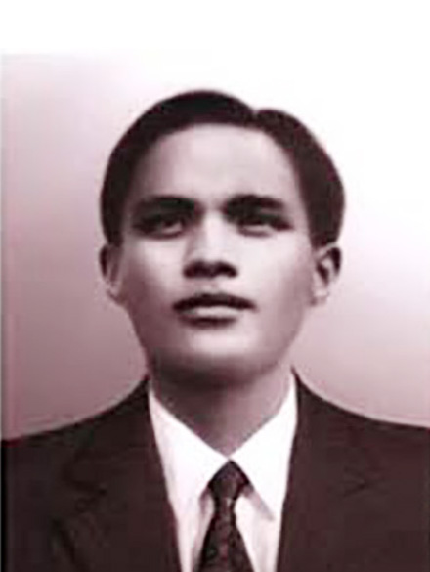
I. Đọc - Tìm hiểu chung
1. Đọc – Chú thích
2. Tác giả:
Nguyễn Nhược Pháp

Slide 6
I. Đọc - Tìm hiểu chung
1. Đọc – Chú thích
2. Tác giả:
Nguyễn Nhược Pháp
- 1914 – 1938
- Quê: Hà Nội
- Sáng tác của ông thuộc nhiều thể loại, nổi bật nhất là thơ.
- Ông có nhiều bài thơ tiêu biểu: Ngày xưa, Chùa Hương, Tay ngà...

Slide 7
I. Đọc - Tìm hiểu chung
3. Tác phẩm
a. Xuất xứ: in trong tập “Hoa một mùa” (2018)
b. Thể thơ: thơ tự do
c. Bố cục: 2 phần.

Slide 8
Phần 1
I – Ngày xưa khi rừng mây u ám... Vui lòng vua gả nàng Mị Nương
Chân dung các nhân vật
Phần 2
III – Sơn Tinh đang kèm theo sau kiệu... Cũng bởi thần yêu nên khác thường
Cuộc giao tranh giữa Sơn Tinh – Thủy Tinh

Slide 9
II/ KHÁM PHÁ VĂN BẢN:
1. Sự sáng tạo của nhà thơ
Đọc lướt lại văn bản “Sơn Tinh – Thủy Tinh” của Nguyễn Nhược Pháp và nhớ lại truyện truyền thuyết “Sơn Tinh, Thủy Tinh”. Nêu những điểm giống nhau và khác nhau về cốt truyện, cách kể giữa truyền thuyết “Sơn Tinh – Thủy Tinh” với bài thơ cùng tên của Nguyễn Nhược Pháp

Slide 10
 | Truyện truyền thuyết “Sơn Tinh – Thủy Tinh” | Bài thơ “Sơn Tinh – Thủy Tinh” của Nguyễn Nhược Pháp
Giống
Khác | Tác giả và phương thức sáng tạo
 | Thể loại
 | Mối quan hệ giữa hai tác phẩm

Slide 11
 | Truyện truyền thuyết “Sơn Tinh – Thủy Tinh” | Bài thơ “Sơn Tinh – Thủy Tinh” của Nguyễn Nhược Pháp
Giống
Câu chuyện được kể (các nhân vật, các sự kiện chính, diễn biến) đều giống nhau:
+ Nhân vật và đặc điểm của các nhân vật (vua Hùng Vương, Mị Nương, Sơn Tinh, Thuỷ Tinh), các sự kiện chính (Vua Hùng kén rể, Sơn Tinh lấy được Mị Nương, Thuỷ Tinh giao tranh với Sơn Tinh hòng cướp lại Mị Nương)
+ Đều sử dụng một số chi tiết kì ảo, thể hiện phép thuật cao cường của Sơn Tinh – Thủy Tinh trong cuộc giao chiến quyết liệt, long trời lở đất

Slide 12
 | Truyện truyền thuyết “Sơn Tinh – Thủy Tinh” | Bài thơ “Sơn Tinh – Thủy Tinh” của Nguyễn Nhược Pháp
Khác | Tác giả và phương thức sáng tạo
 | Thể loại
 | Mối quan hệ giữa hai tác phẩm
Là sáng tác dân gian, phương thức truyền miệng, mang tính tập thể
Là sản phẩm sáng tạo cá nhân của tác giả Nguyễn Nhược Pháp, mang phong cách của nhà thơ
Truyện truyền thuyết
Kể bằng hình thức văn xuôi
Thơ hiện đại
Kể chuyện bằng thơ
Được ra đời trên cơ sở là truyện truyền thuyết, có tính chất sáng tạo
Là cơ sở của bài thơ

Slide 13
2. Chân dung các nhân vật
Xác định hình ảnh thơ, các chi tiết được nhà thơ sử dụng để khắc họa các nhân vật vua Hùng, Mị Nương, Sơn Tinh, Thủy Tinh.

Slide 14
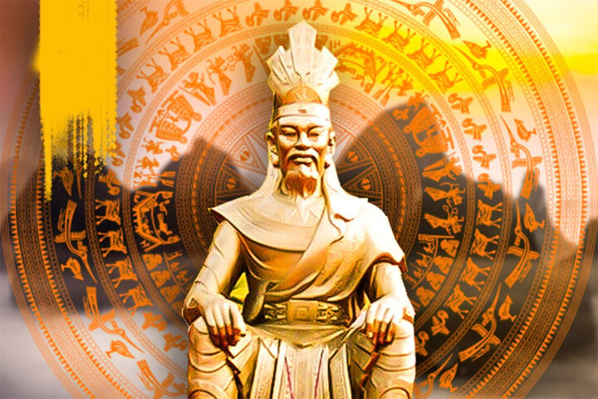
Vua Hùng
Hùng Vương thường nhìn con yêu quá
Chắp tay ngẩng lên giời tạ ân
Rồi cười bảo xứng ngôi phò mã
Trừ có ai ngang vị thần nhân
=> Hùng Vương âu yếm nhìn con yêu quá, Vua nghĩ lâu hơn bàn việc nước.

Slide 15
Mị Nương
Con vua Hùng Vương thứ mười tám,
Mỵ Nương, xinh như tiên trên trần.
Tóc xanh viền má hây hây đỏ,
Miệng nàng hé thắm như san hô,
Tay ngà trắng nõn, hai chân nhỏ:
Mê nàng, bao nhiêu người làm thơ.
Mỵ Nương ôm Hùng Vương kinh hãi
Mỵ Nương khép nép như cành hoa:
“Con đây phận đào tơ bé mọn,
Nhân duyên cúi để quyền mẹ cha!”
Mỵ Nương xinh như tiên, tóc xanh, vầng má hây hây đỏ, miệng hé thắm như san hô, tay trắng nõn , hai chân nhỏ.

Slide 16
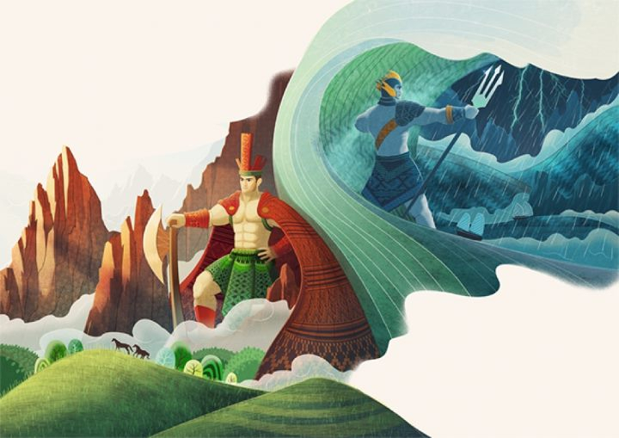
Sơn Tinh
Sơn Tinh có một mắt ở trán
... phi bạch hổ trên cạn
Sơn Tinh cười, xin nàng đừng lo,
Vung tay niệm chú. Núi từng dải,
Nhà lớn, đồi con lổm cổm bò
Chạy mưa...
Sơn Tinh hiểu thần ghen, tức khắc
Niệm chú, đất nẩy vù lên cao.

Slide 17
Thủy Tinh
Thuỷ Tinh râu ria quăn xanh rì.
... cưỡi lưng rồng uy nghi
Thuỷ Tinh khoe thần có phép lạ,
Dứt lời, tay hất chòm râu xanh,
Bắt quyết hò mây to nước cả,
Dậm chân rung khắp làng gần quanh.
Thuỷ Tinh cưỡi lưng rồng hung hăng

Slide 18
Thông qua các chi tiết khắc họa tài năng của nhân vật Sơn Tinh và Thủy Tinh, theo em, người kể chuyện có bộc lộ thái độ thiên vị đối với nhân vật nào không? Dựa vào đâu em có kết luận như vậy?
=> Nhà thơ thể hiện cái nhìn khách quan, công bằng, bao dung, trân trọng với các nhân vật.

Slide 19
Qua những chi tiết miêu tả về Mị Nương, em hình dung như thế nào về nhân vật?

Slide 20
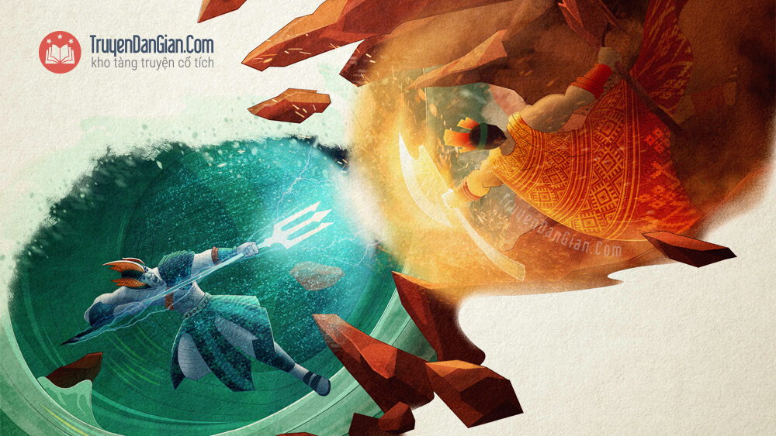
3. Cuộc giao tranh giữa Sơn Tinh – Thủy Tinh
Cảnh giao tranh giữa Sơn Tinh và Thuỷ Tinh được nhà thơ miêu tả bằng những chi tiết nào? Phân tích một chi tiết gây ấn tượng mạnh đối với em

Slide 21
SƠN TINH
THỦY TINH
Bạch hổ dừng chân, lùi, vểnh tai.
Choàng nghe sóng vỗ, reo như sấm
Thuỷ Tinh cưỡi lưng rồng hung hăng
Sơn Tinh hiểu thần ghen, tức khắc
Niệm chú, đất nẩy vù lên cao.
Hoa tay thần vẫy hùm, voi, báo.
Đuôi quắp, nhe nanh, giơ vuốt đồng,
Đạp long đất núi, gầm xông xáo,
Cá voi quác mồm to muốn đớp,
Cá mập quẫy đuôi cuồng nhe răng.
Càng cua lởm chởm giơ như mác;
Tôm kềnh chạy quắp đuôi xôn xao.
Cuộc giao tranh giữ dội, khắc họa rất sinh động.

Slide 22
4. Nghệ thuật đặc sắc của văn bản
Tính chất kì ảo được thể hiện như thế nào trong câu chuyện được kể bằng thơ này. Cách miêu tả những yếu tố kì ảo đó có gì đặc sắc?

Slide 23
Những yếu tố kì ảo
Thần Núi, thần Nước mà cũng muốn lấy người trần làm vợ
Thần nào cũng có phép thần thông phi thường, có thể trổ tài ngay trước mặt mọi người
Trong giao tranh, đội quân của Thủy Tinh là những loài thủy tộc ghê gớm; đội quân của Sơn Tinh là những con vật dữ tợn của chốn rừng xanh
Hằng năm vì mối thù không lấy được Mị Nương mà Thủy Tinh không bao giờ quên gây chiến

Slide 24
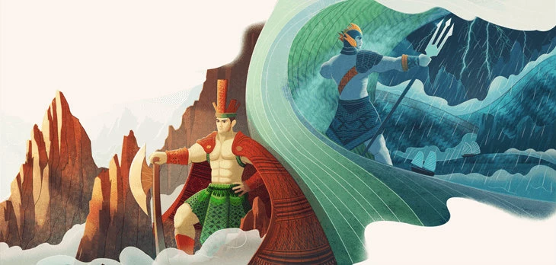
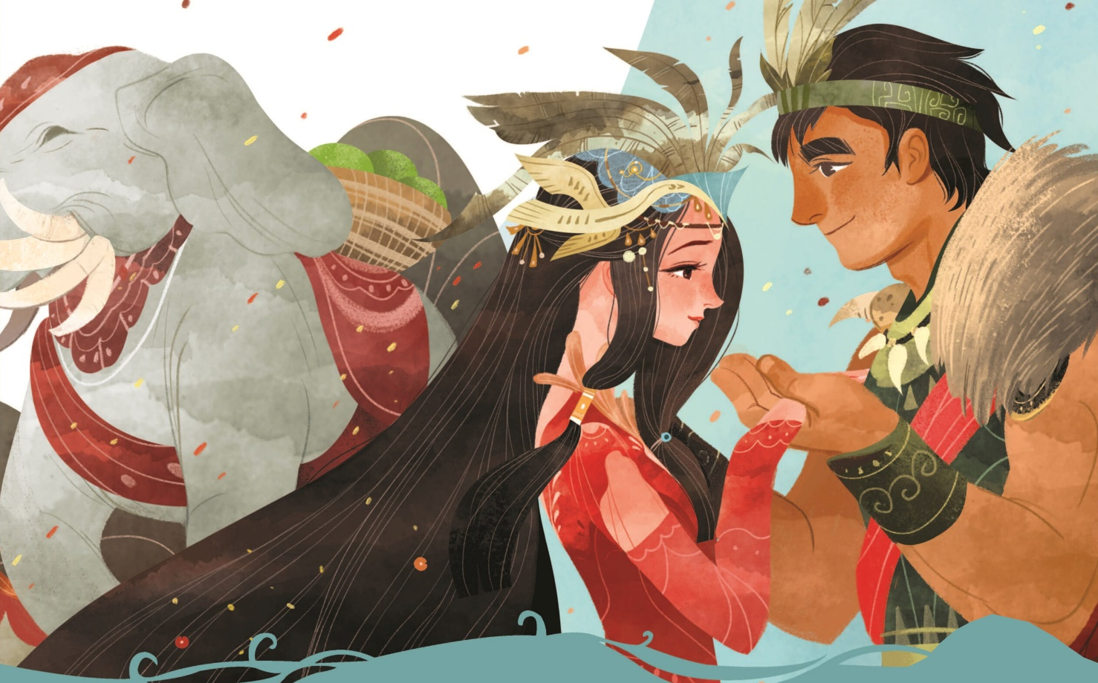
Rất đặc sắc, thể hiện trí tưởng tượng
phong phú, sáng tạo
Cách miêu tả của nhà thơ
Khả năng liên tưởng tài tình
Cách miêu tả giàu tính hài hước, vui nhộn

Slide 25
Nhà thơ Nguyễn Nhược Pháp còn sử dụng những biện pháp nghệ thuật nào trong văn bản?
Nghệ thuật kể chuyện hấp dẫn
Nghệ thuật miêu tả nhân vật kết hợp giữa miêu tả ngoại hình và nội tâm
Thể thơ tự do; cách gieo vần và ngắt nhịp linh hoạt
Theo em, điều gì làm nên sức hấp dẫn của bài thơ “Sơn Tinh – Thủy Tinh”?

Slide 26
III. Tổng kết
1. Nghệ thuật
Sử dụng thể thơ tự do.
Nghệ thuật kể chuyện và miêu tả hấp dẫn.
Sử dụng các yếu tố kì ảo, từ ngữ gợi cảm kết hợp với các biện pháp tu từ.
2. Nội dung
Kể lại câu chuyện truyền thuyết “Sơn Tinh, Thủy Tinh” bằng thơ.
Qua đó, làm giàu thêm đời sống văn hóa, sáng tạo nghệ thuật.

Slide 27
LUYỆN TẬP
CỦNG CỐ

Slide 28
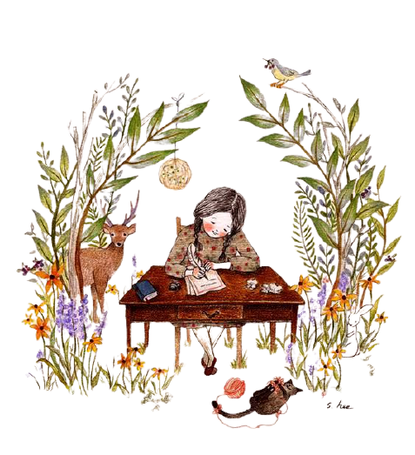
Viết đoạn văn (khoảng 7 – 9 câu) phân tích tâm trạng của Mị Nương được nhà thơ Nguyễn Nhược Pháp khắc họa trong đoạn thơ sau:
Mị Nương kinh hãi ngồi trong kiệu.
Bỗng chợt nàng kêu, mắt lệ nhòa
(Giọng kiêu hay buồn không ai hiểu,
Nhưng thật dễ thương): “Ô! Vì ta!”

Slide 29
HƯỚNG DẪN TỰ HỌC
Hoàn thành phần Luyện viết đoạn văn.
Vẽ tranh thể hiện một hình ảnh thơ mà em ấn tượng nhất
Tìm hiểu và thực hiện các yêu cầu trong phần nội dung “Viết – Viết bài văn nghị luận về một vấn đề cần giải quyết (con người trong mối quan hệ với tự nhiên)” (sgk, 27 – 33).

